Slide 1


Um lugar mais verde na Internet
by: Leandro Santino, Edmauro Oliveira, Rennan Lopes e Rafael Carneiro

Slide 2
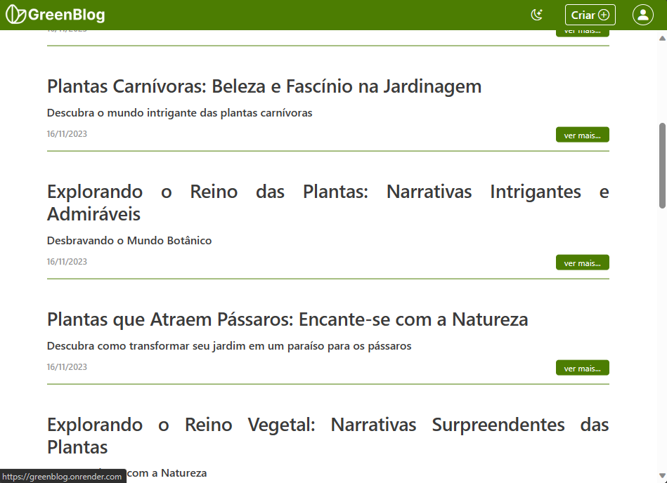
O que somos?
Apenas um blog sobre Jardinagem?!
Não! Somos Uma plataforma educacional e comunitária de compartilhamento de informações sobre jardinagem, plantas e cultivo.

Slide 3
Motivo
A problemática que motiva a elaboração do projeto é a falta de conhecimento e acesso a informações de qualidade sobre jardinagem e cultivo de plantas. Muitas pessoas têm interesse em jardinagem, mas não sabem por onde começar ou como cuidar adequadamente de suas plantas. Além disso, a jardinagem é uma atividade que pode trazer benefícios para a saúde mental e física, bem como promover a sustentabilidade ambiental.

Slide 4
Impactos
Educação Ambiental: Uma ferramenta de educação ambiental, ensinando as pessoas sobre a importância das plantas e da jardinagem para a sustentabilidade e o equilíbrio ecológico.
Promoção da Saúde Mental: Jardinagem é uma atividade que muitas pessoas acham relaxante e terapêutica. Ao fornecer informações e dicas sobre jardinagem, ajuda a comunidade a encontrar uma atividade que pode melhorar seu bem-estar mental.
Apoio à Agricultura Urbana: O GreenBlog apoia a agricultura urbana, fornecendo informações sobre como cultivar plantas em ambientes urbanos.

Slide 5





Tecnologias

Slide 6
Desafios
Falta de conhecimento técnico
Busca pelos conteúdos
Indetifiçãodo do publico alvo
Comunicação entre a equipe

Slide 7
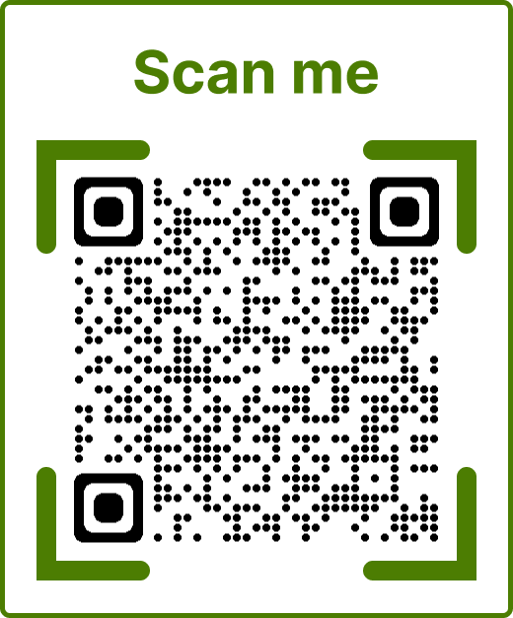
Ir para GrenBlog!

